Slide 1
Lapsen oikeudet, Arvon merkitys varhaiskasvatuksessa
Ryhmätyö Ryhmä 6: Teri ja Annika

Slide 2
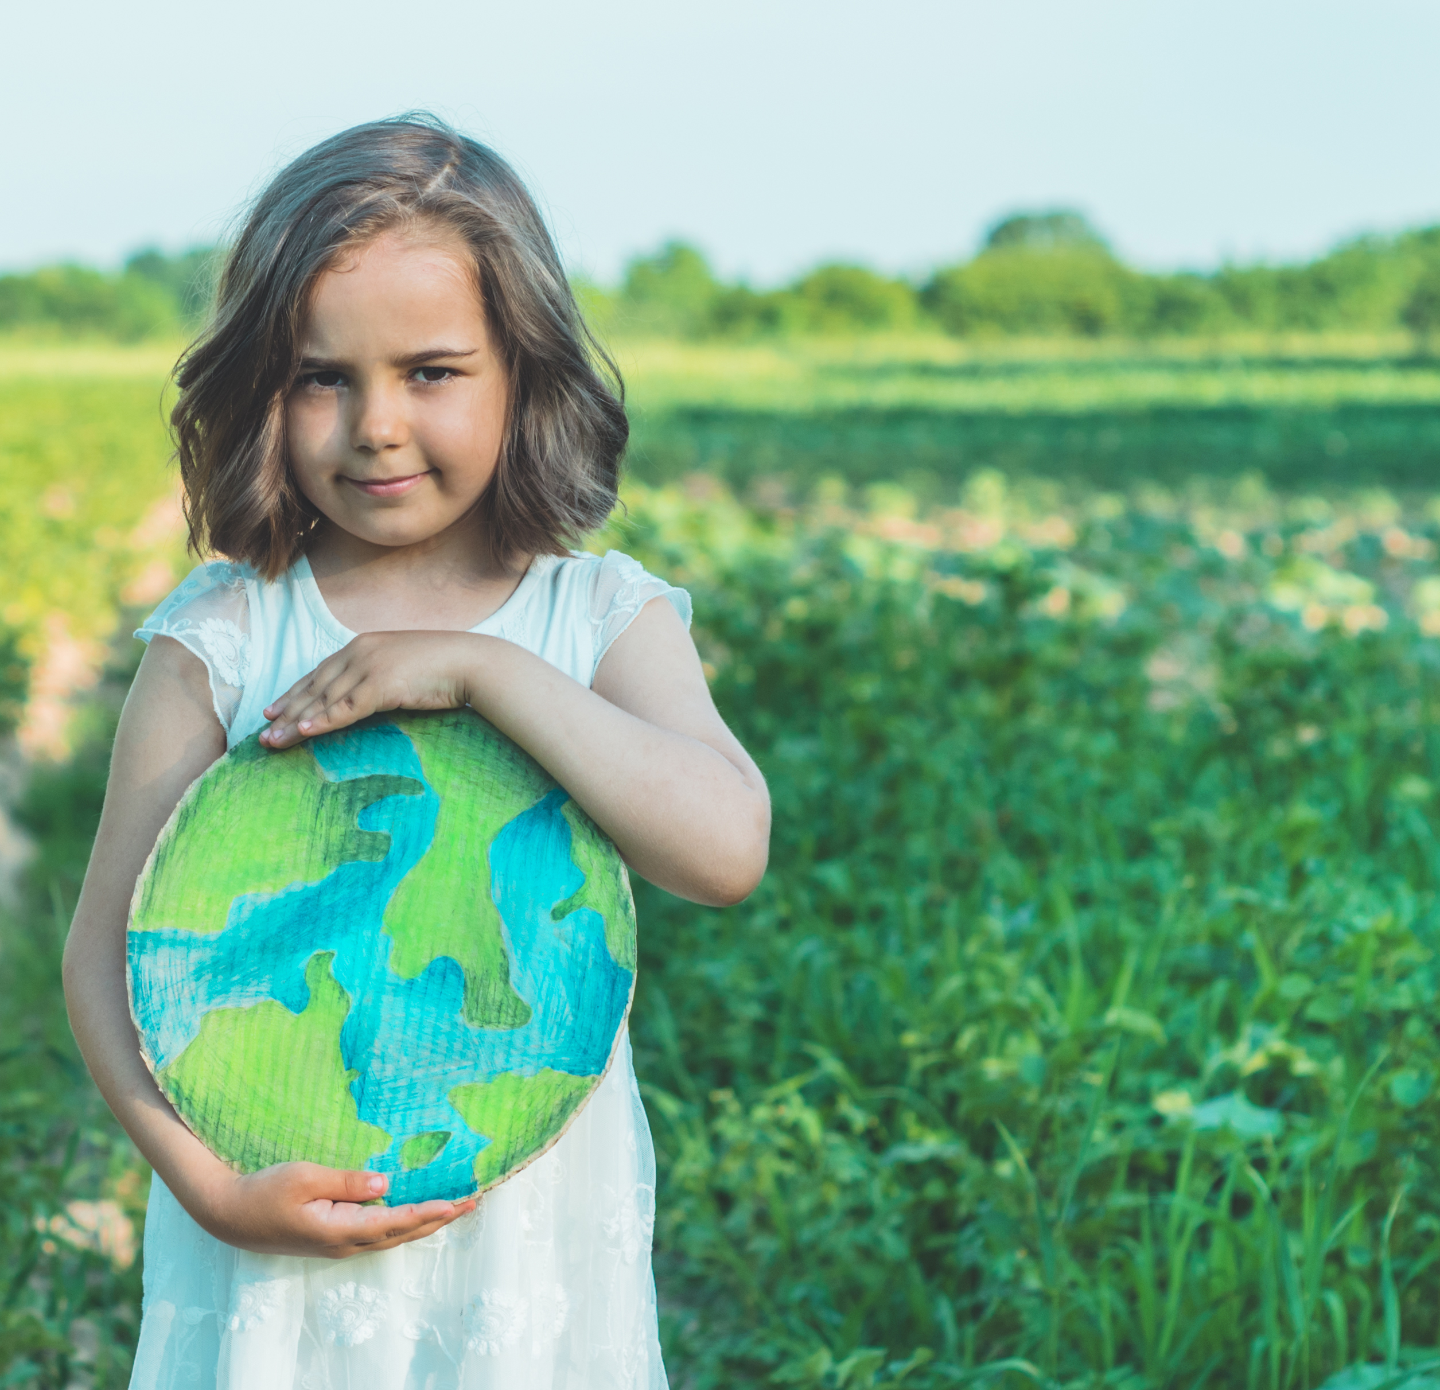
Lasten oikeudet lyhyesti (Dia 1)
Ketään ei saa syrjiä.
Kaikissa päätöksissä tulee miettiä, mikä olisi lapsen etu.
Valtion pitää tukea huoltajia kasvatuksessa.
Oikeus elää mahdollisimman terveenä ja saada tarvittaessa hoitoa.
Oikeus henkilöllisyyteen virallisessa rekisterissä.
Oikeus perheeseen ja säilyttää sukulaissuhteensa, jos on hyvä ja turvallinen olla heidän kanssaan.
Oikeus ilmaista mielipiteensä, kunhan se ei loukkaa muiden oikeuksia.

Slide 3
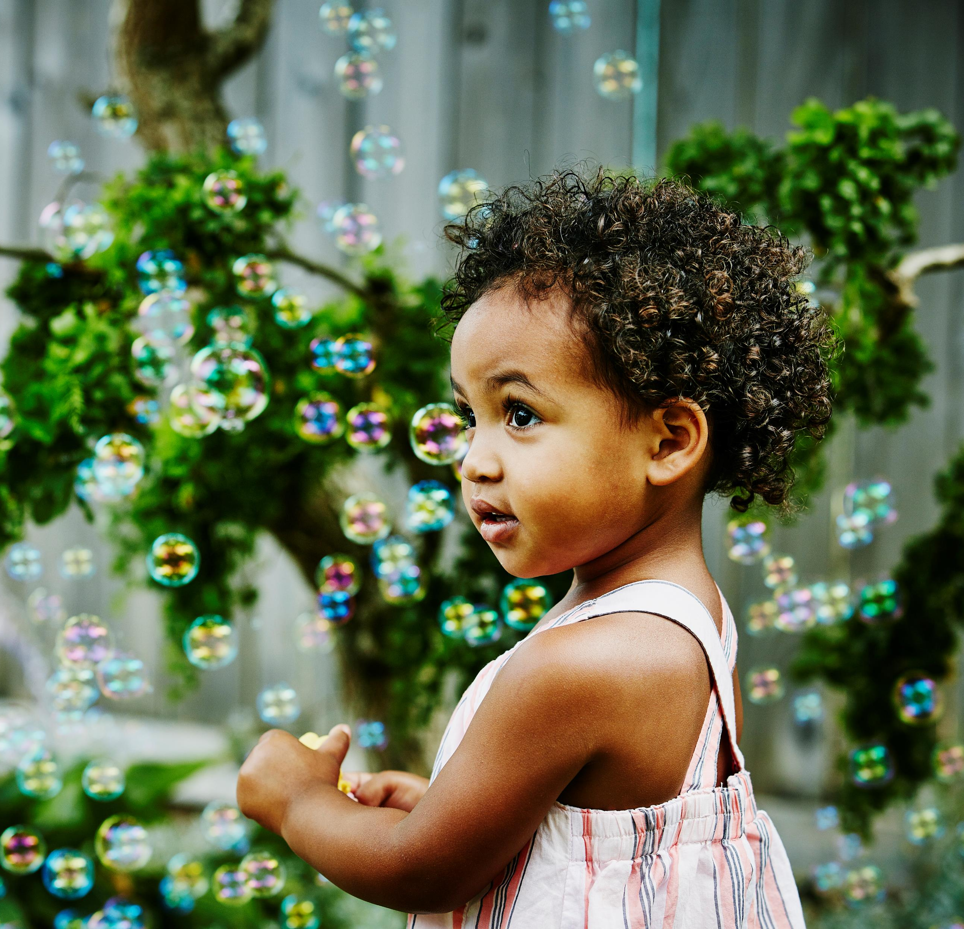
Lasten oikeudet lyhyesti (Dia 2)
Oikeus omantunnon- ja ajatuksenvapauteen sekä uskonnonvapauteen ikätaso huomioon ottaen.
Oikeus leikkiin ja vapaa-aikaan sekä yksityisyyteen.
Lapsella on oikeus saada tietoa ikätasolleen sopivalla tavalla.
Oikeus sosiaaliturvaan ja riittävään elintasoon.
Oikeus koulutukseen ja laadukkaaseen opetukseen.
Oikeus oman kielen ja kulttuurin harjoittamiseen sekä oikeus liittyä yhdistyksiin.
Lasta tulee suojella päihteiltä, hyväksikäytöltä, lapsikaupalta sekä työltä, joka haitallista kehitykselle.
Oikeus väärinkäytösten jälkeiseen toipumisen edistämiseen.

Slide 4
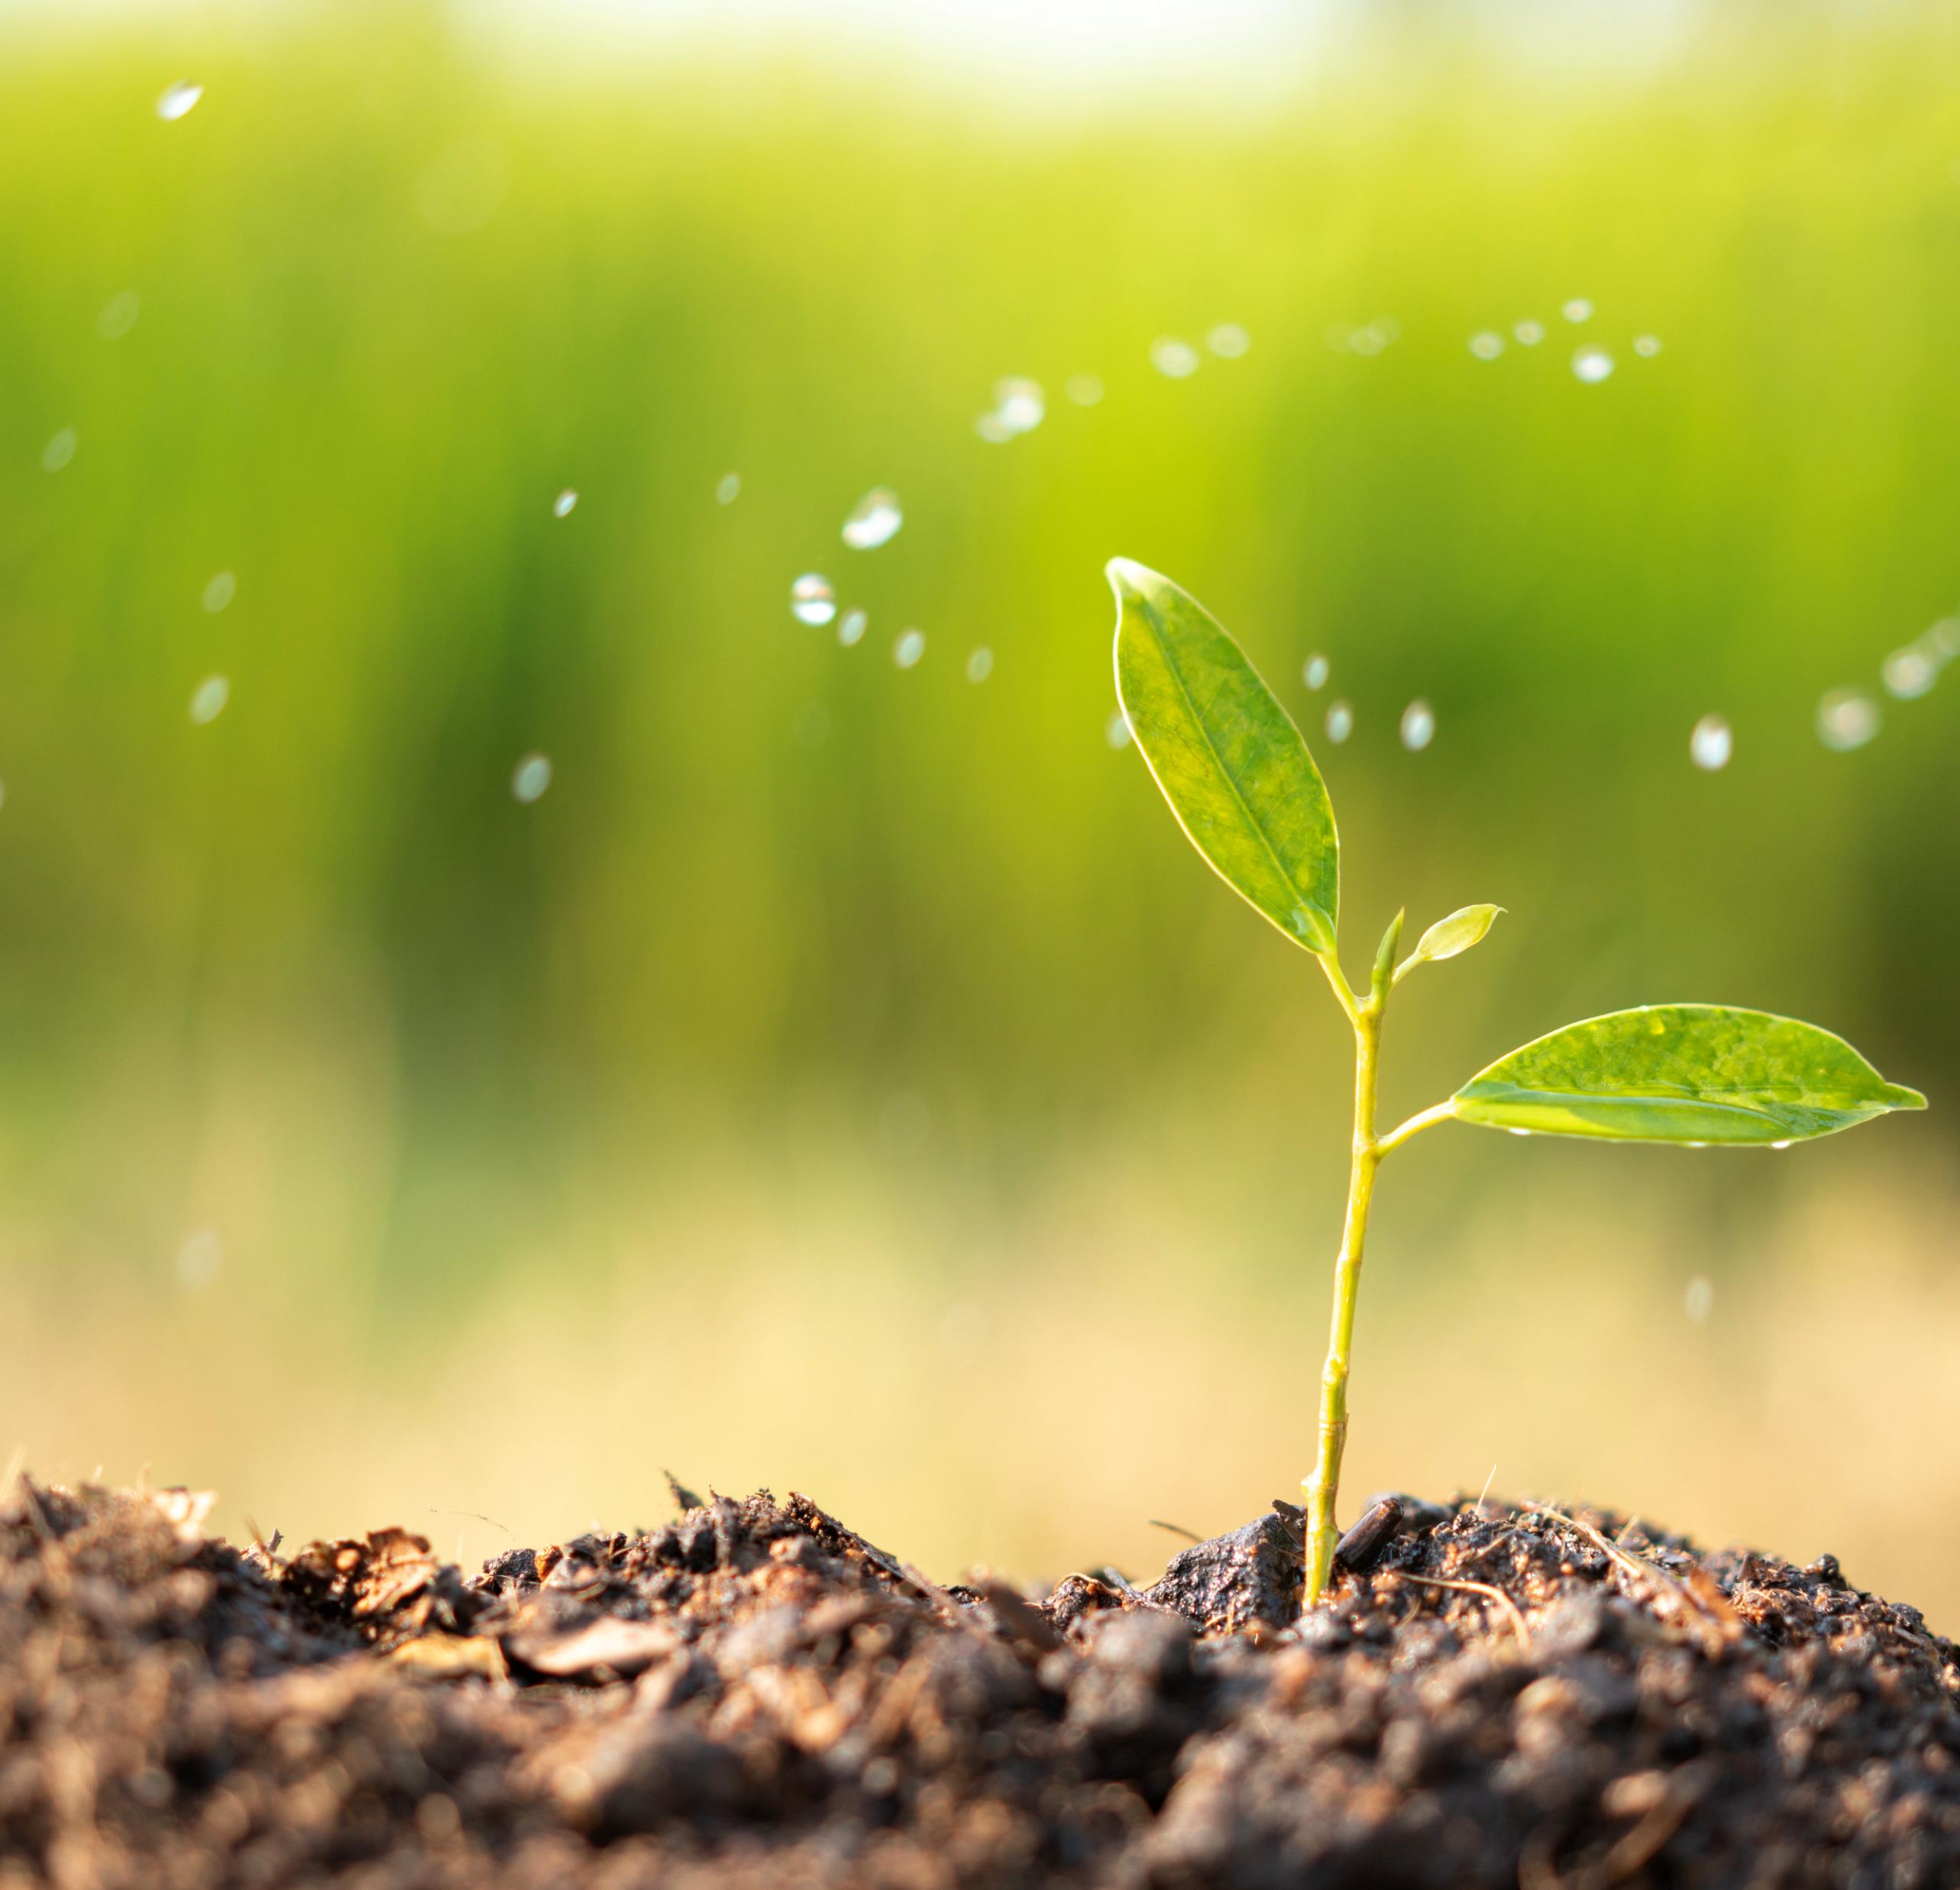
Lasten oikeuksien näkyminen varhaiskasvatuksessa
Lasten oikeuksien toteutuminen on aina aikuisten vastuulla
Varhaiskasvatuksessa turvallinen ja terveellinen kasvuympäristö tärkeässä asemassa
Vanhempien ja varhaiskasvatuksen henkilöstön keskinäinen vuorovaikutus lasta koskevissa asioissa tärkeää; on tärkeä löytää yhteisymmärrys asioihin.
Ympäristö joka tukee lapsen oppimista ja kehittymistä
Lapsen havainnointi, kehityksen ja oppimisen tukeminen
Huolenaiheet otettava puheeksi jos sellaisia ilmenee
Tukeva ja turvallinen kasvualusta jolta ponnistaa

Slide 5
Mahdolliset haastavat tilanteet oikeuksien toteutumisen suhteen
Kulttuurilliset erot
Kielelliset erot
Eri kulttuuri taustoista tulevilla perheillä voi olla hankaluuksia ymmärtää suomalaista kulttuuria, arvot voivat olla taustoista riippuen hyvin erilaisia.
Ilman yhteistä kieltä voi olla haastavaa toimia ja tiedottaa ymmärrettävästi, joten yhteisen kielen puuttuessa tarvitaan tulkkia
Huoli lapsen turvallisuudesta
Jos on syytä epäillä että lapsen lastensuojelun tarve olisi hyvä selvittää niin sosiaali- ja terveydenhuollon ja lasten päivähoidon työntekijöillä on lastensuojeluilmoitus velvollisuus. Velvollisuus koskee myös sijaisia. Vaitiolovelvollisuus ei estä tekemästä lastensuojeluilmoitusta.

Slide 6
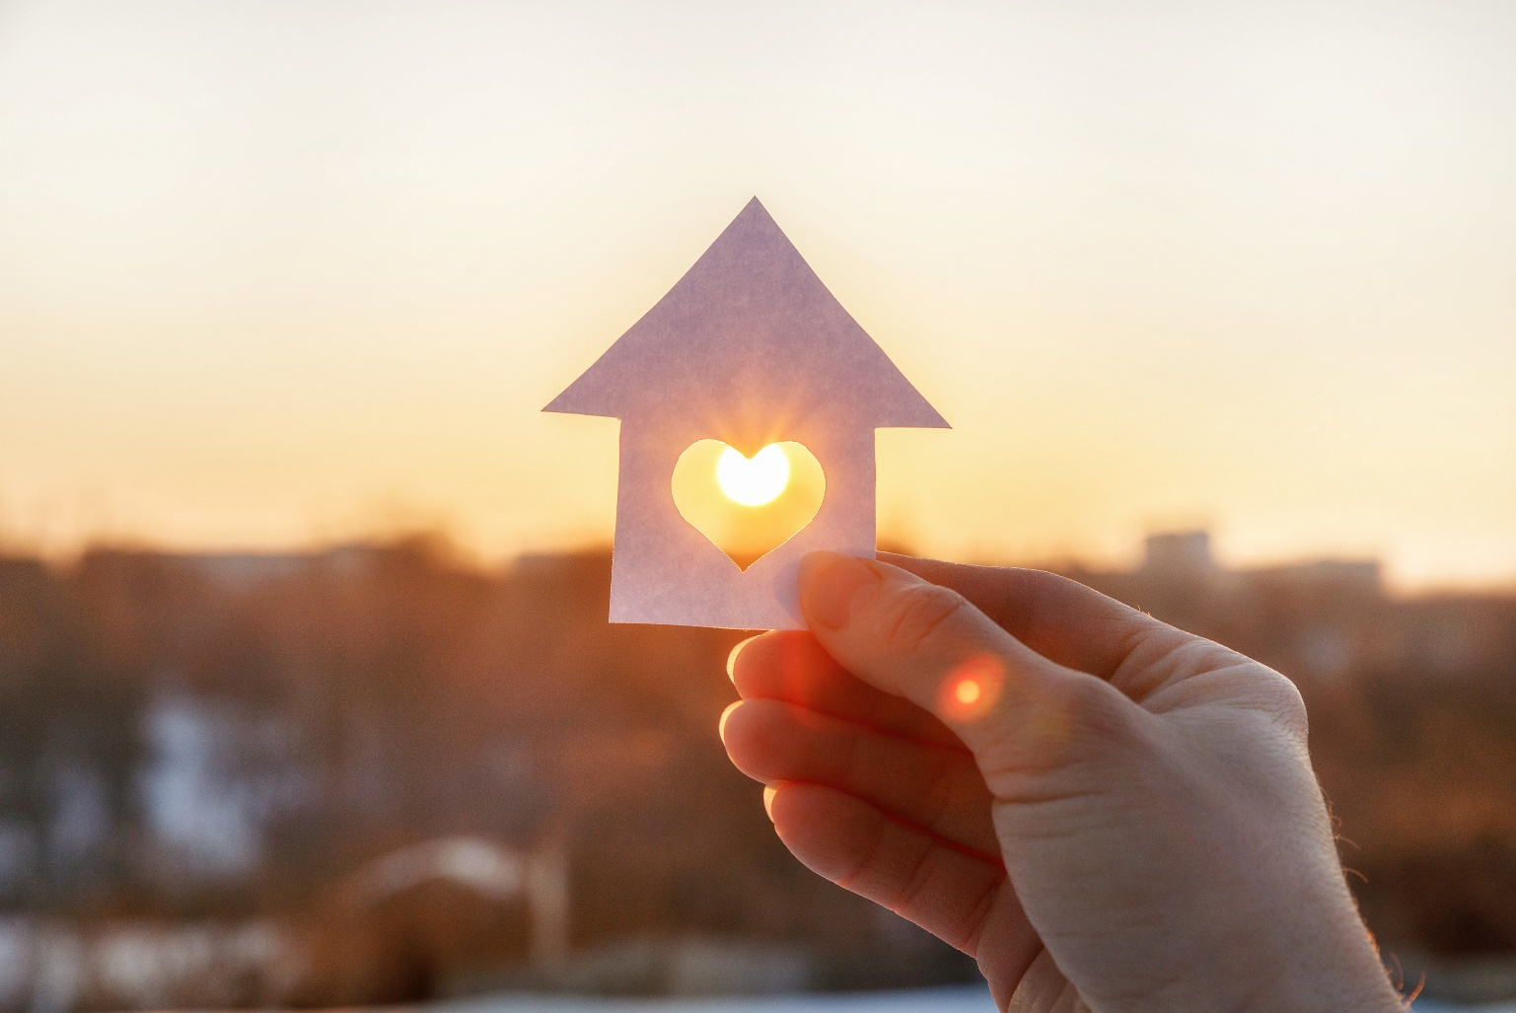
Lapsen hyvä tulevaisuus turvataan​
Ottamalla huomioon lapsen etu ja oikeudet hyvään elämään​
Tarjoamalla mahdollisuutta päivähoitoon, koulunkäyntiin ja harrastuksiin mahdollisuuksien mukaan, tukemalla lapsen kehitystä ja turvaa.​
Lasten suojelulla, vanhempien tai huoltajien lisäksi yhteiskunnan tulee turvata lapsen oikeus turvalliseen ja hyvään elämään, mahdollisuuteen kasvaa ja kehittyä.

Slide 7
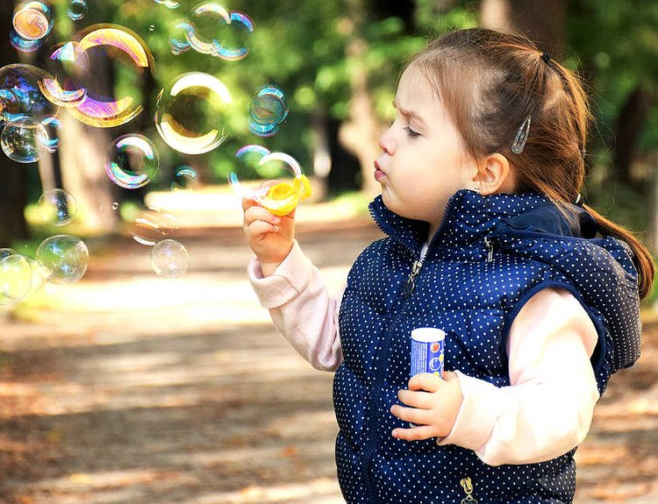
Lapsella on oikeus nauttia elämästä
Elää ilman pelkoa maailmassa jossa lapsen etu toteutuu.​
Ilmaista itseään häntä koskevissa asioissa iän ja kehitystasonsa mukaisesti, tulla kuulluksi. Oikeus yksityisyyteen.​
Saada tarpeeksi lepoa ja vapaa-aikaa, leikkiä ja harrastaa. Ennen kaikkea olla lapsi ja tulla hyväksytyksi sellaisena kuin on.​

Slide 8
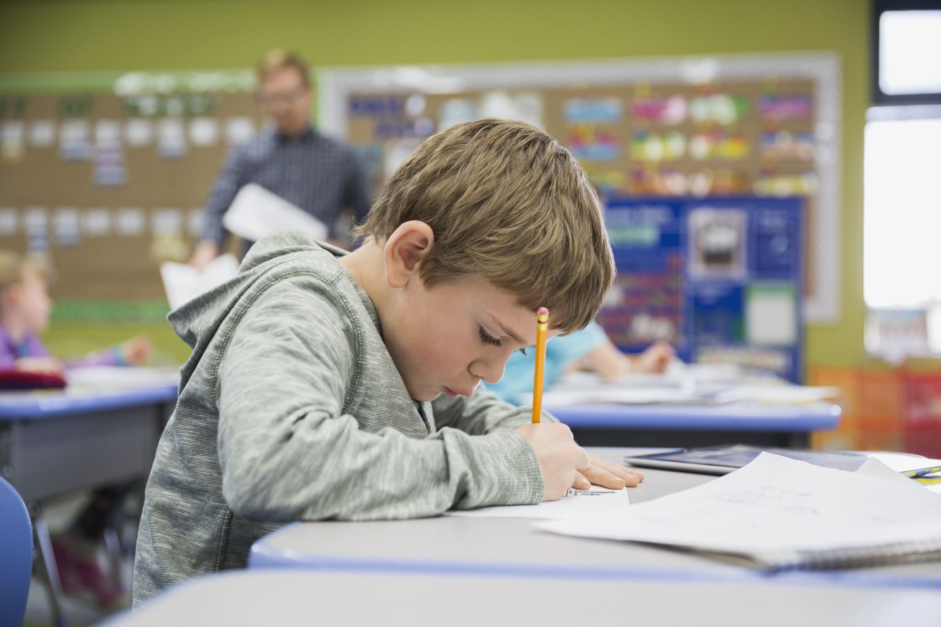
Lasten oikeuksien toteutuminen Suomessa
Lapsilla on ilmainen peruskoulu, oikeus kouluruokailuun sekä ilmaiseen terveydenhuoltoon. Neuvolassa seurataan lapsen kasvua ja kehitystä jo ennen lapsen syntymää, ja sen jälkeen. Päivähoitomahdollisuus.​
Perheillä on mahdollisuus tarvittaessa saada tietoa ja tukea lapsen kasvatukseen liittyvissä asioissa, sekä taloudellisissa haasteissa. Sosiaalitoimi. Lasten suojelu. Mannerheimin lastensuojeluliitto.​
Suomessa toimiva MLL- Mannerheimin lastensuojeluliitto, yhdistys jakaa paljon tietoa ja tukea lapsiperheille lapsiin liittyvissä asioissa, edistää omalla toiminnallaan lasten ja perheiden hyvinvointia. MLL on perustettu vuonna 1920​
Keskimääräisesti lapset suomessa voivat hyvin, mutta vähemmistöryhmiin kuuluvien lasten oikeuksissa on kuitenkin myös paljon parantamisen varaa. Muun muassa mielenterveyspalveluissa on isoja puutteita, joita paikataan lastensuojelulla ja huostaanotoilla.

